Slide 1


Critère Cohérence logique

Slide 2
Format
Notes:
Après avoir suivi ce module, vous pourrez mesurer le niveau de cohérence logique d’un lot de données géographiques.
<numéro>

Slide 3
Code INSEE
Notes:
Après avoir suivi ce module, vous pourrez mesurer le niveau de cohérence logique d’un lot de données géographiques.
<numéro>

Slide 4
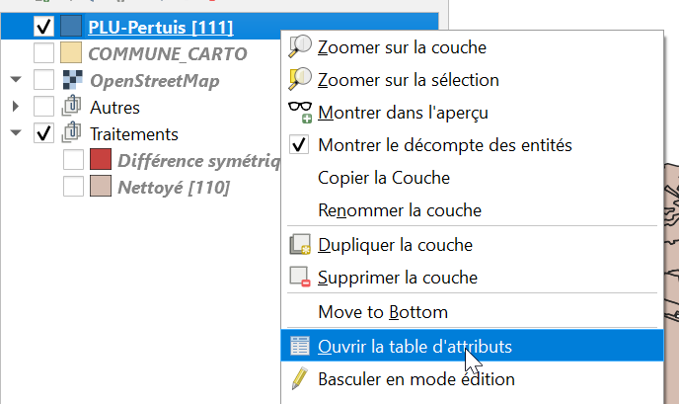
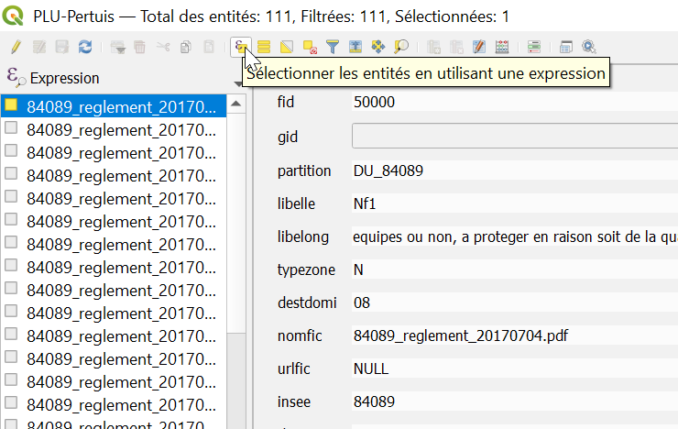
Code INSEE
Notes:
Après avoir suivi ce module, vous pourrez mesurer le niveau de cohérence logique d’un lot de données géographiques.
<numéro>

Slide 5
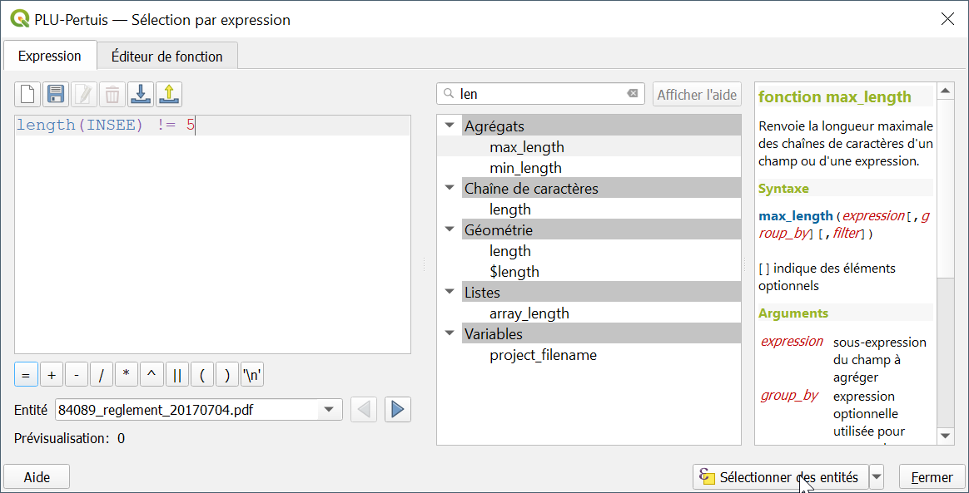
Notes:
Après avoir suivi ce module, vous pourrez mesurer le niveau de cohérence logique d’un lot de données géographiques.
<numéro>

Slide 6
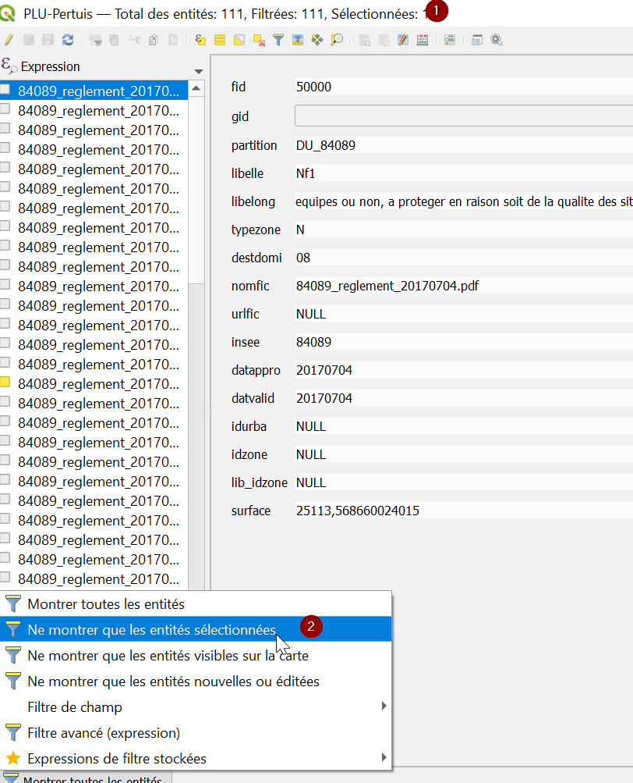
Notes:
Après avoir suivi ce module, vous pourrez mesurer le niveau de cohérence logique d’un lot de données géographiques.
<numéro>

Slide 7
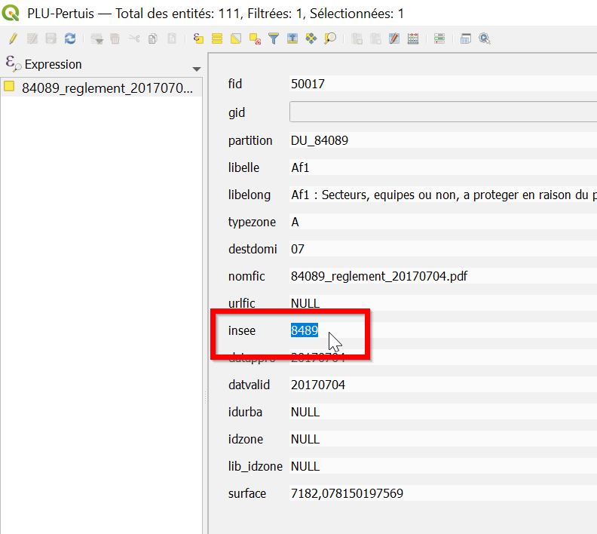
Notes:
Après avoir suivi ce module, vous pourrez mesurer le niveau de cohérence logique d’un lot de données géographiques.
<numéro>

Slide 8
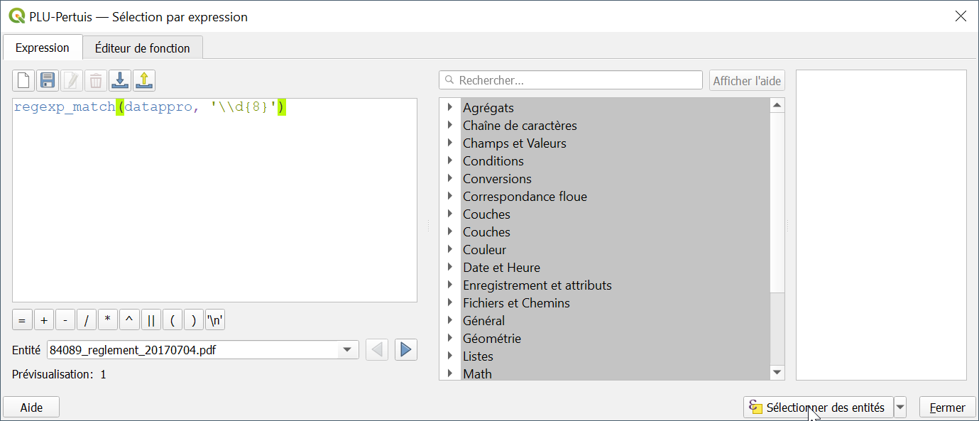
Expressions régulières
Notes:
Après avoir suivi ce module, vous pourrez mesurer le niveau de cohérence logique d’un lot de données géographiques.
<numéro>

Slide 9
regexp/dates
Notes:
Après avoir suivi ce module, vous pourrez mesurer le niveau de cohérence logique d’un lot de données géographiques.
<numéro>

Slide 10
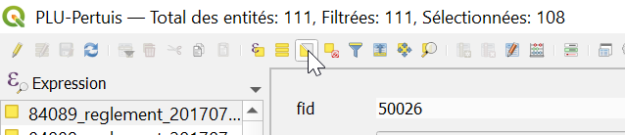
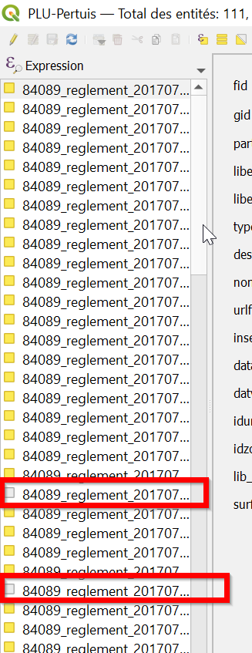
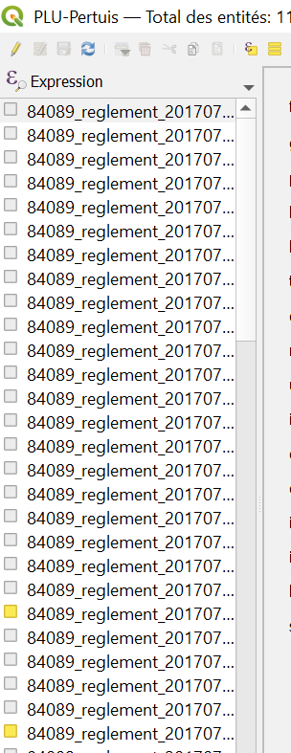
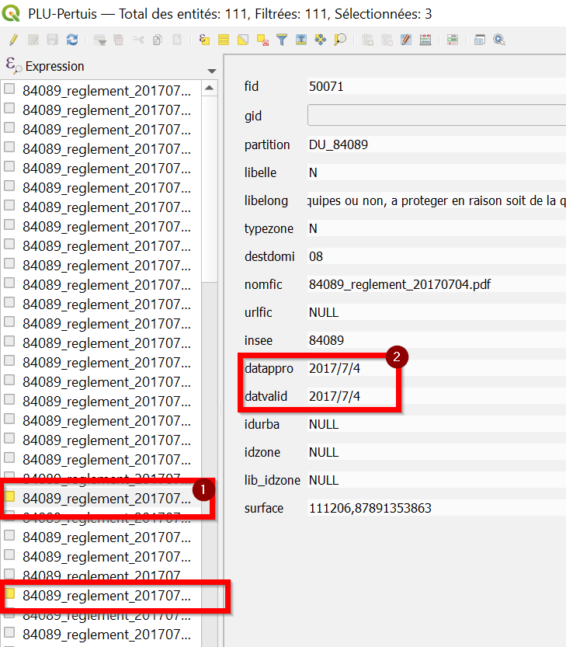
Notes:
Après avoir suivi ce module, vous pourrez mesurer le niveau de cohérence logique d’un lot de données géographiques.
<numéro>

Slide 11
regexp_match(datappro, '^20\\d{2}\\d{2}\\d{2}$')

Slide 12
regexp/insee
Notes:
Après avoir suivi ce module, vous pourrez mesurer le niveau de cohérence logique d’un lot de données géographiques.
<numéro>

Slide 13
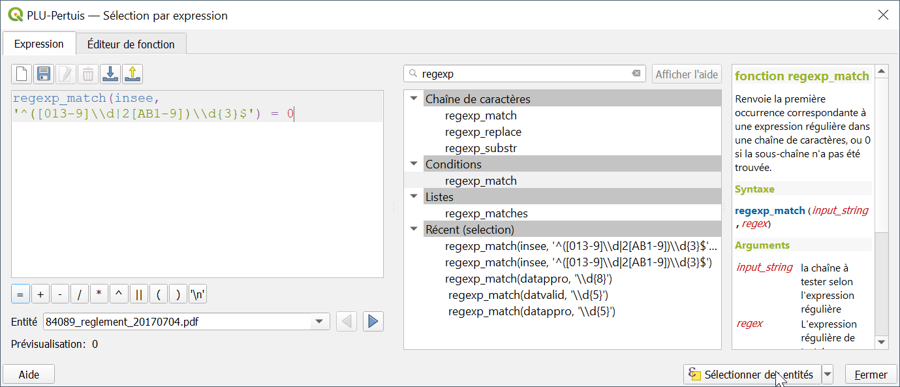
regexp_match(insee, '^([013-9]\\d|2[AB1-9])\\d{3}$')
Voir https://github.com/datagistips/memos/blob/main/regexes.md
regexp_match(insee, '^([013-9]\\d|2[AB1-9])\\d{3}$') = 0

Slide 14
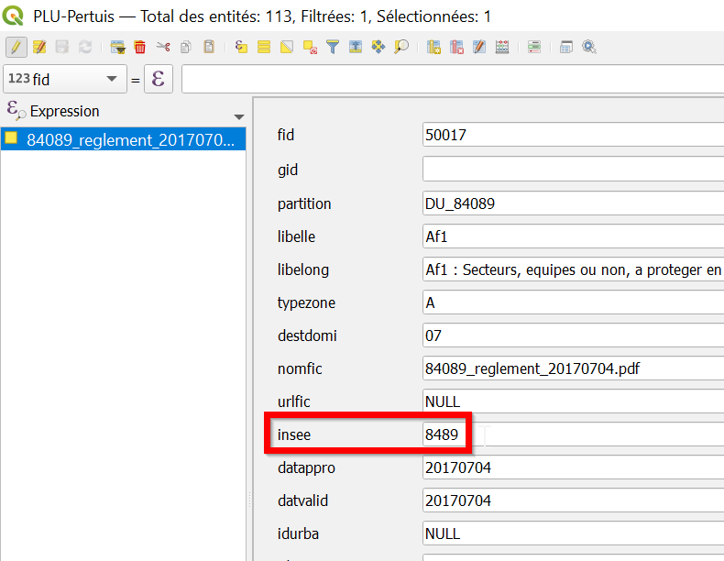

Slide 15
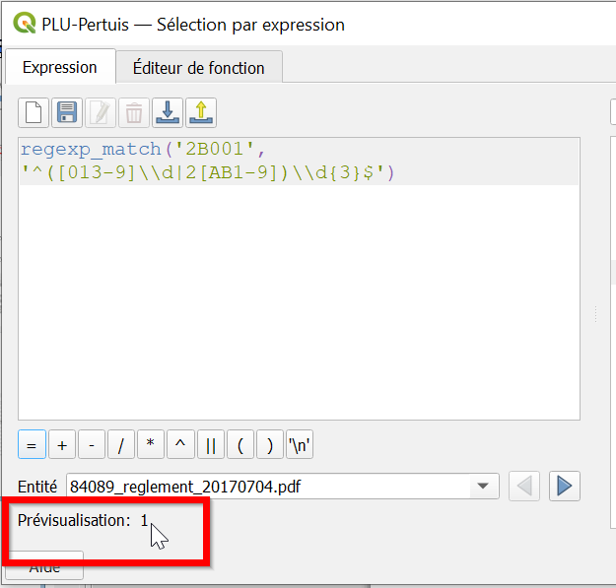
regexp_match('2B001', '^([013-9]\\d|2[AB1-9])\\d{3}$')

Slide 16
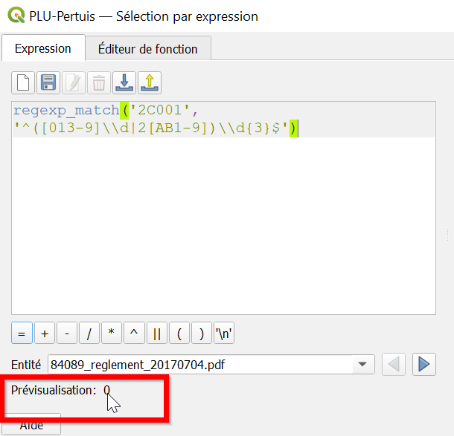

regexp_match('2C001', '^([013-9]\\d|2[AB1-9])\\d{3}$')

